Slide 1

Trường Mẫu Giáo Hoa Tăng Bi
Năm học 2025-2026

Slide 2
ỦY BAN NHÂN DÂN XÃ EA DRÔNG
TRƯỜNG MẪU GIAO HOA TĂNG BI
* DẠY TRẺ KỸ NĂNG BIẾT KÊU CỨU VÀ CHẠY KHỎI NƠI NGUY HIỂM
LỚP: CHỒI
GIÁO VIÊN DẠY: H RUM MLÔ

Slide 3
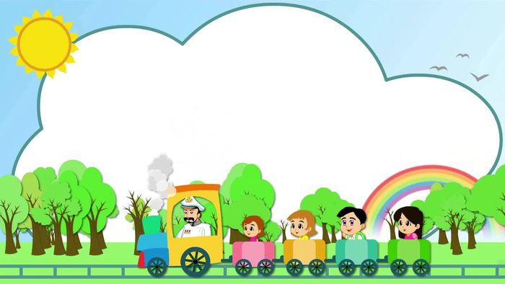
*Hoạt động 1: Ổn định tổ chức- gây hứng thú
- Cô cho trẻ chơi trò chơi “ Rồng rắn lên mây”

Slide 4

* *Hoạt động 2:Trò chuyện về các vụ cháy và nguyên nhân
gây ra hỏa hoạn:
- Các con thấy nguyên nhân nào xảy ra cháy?
- Vậy khi cháy phải có gì?

Slide 5
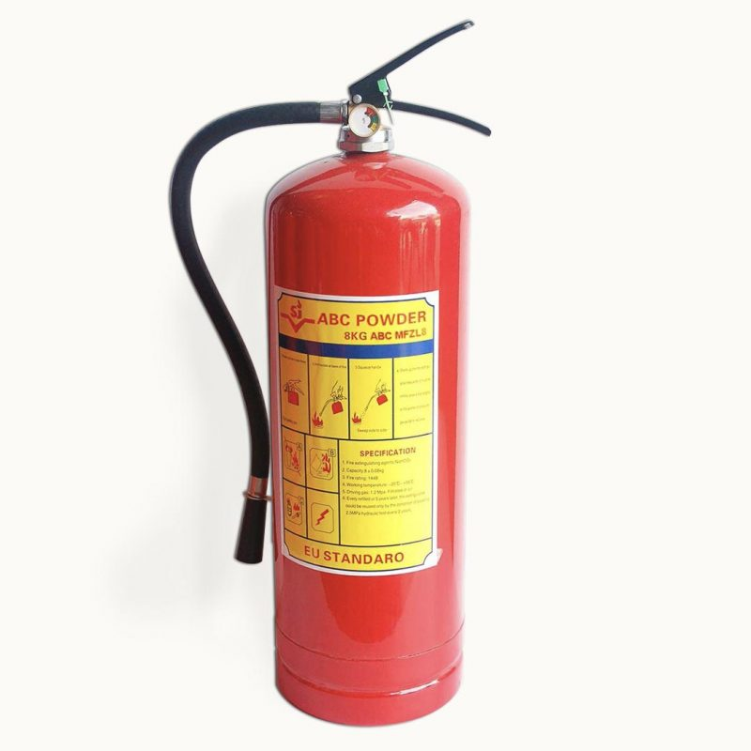

Slide 6
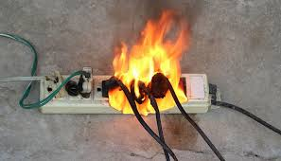
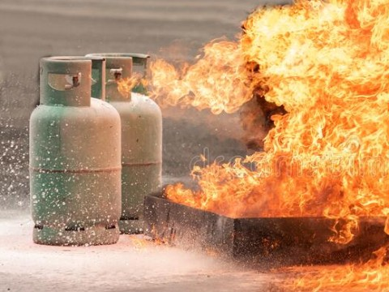
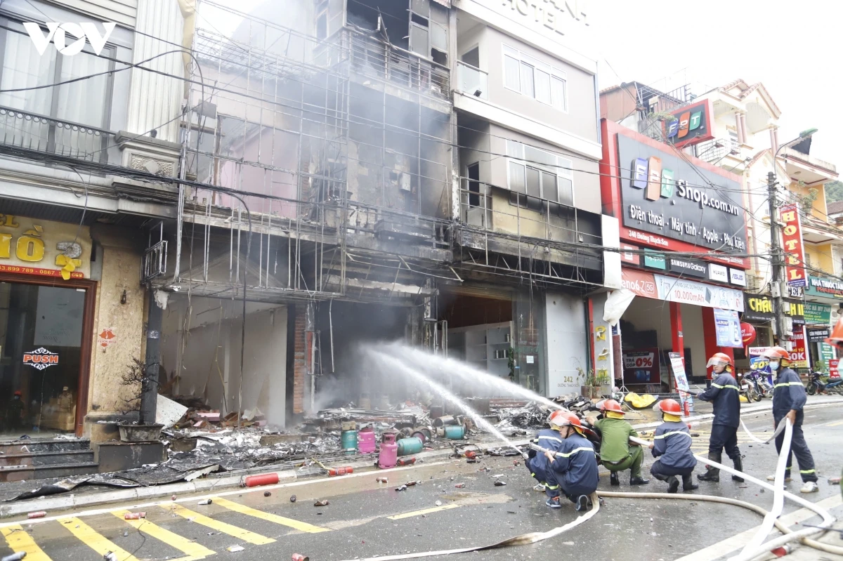
-Khi nào chúng ta biết có hoả hoạn xảy ra?

Slide 7
* Các con cùng xem đoạn video nữa nhé:

Slide 8


*Các kỹ năng thoát hiểm khi gặp hỏa hoạn.
- Chúng mình làm gì khi có cháy xảy ra?
- Bạn nào có ý kiến khác?
- Số điện thoại cứu hoả là gì nhỉ?
- Vậy chúng mình gọi các chú lính cứu hoả như thế nào?
- Chúng mình nhớ khi có hoả hoạn gọi ngay tới số điện thoại 114 Alô chú ơi cứu cháu, cứu cháu nhé.

Slide 9
*Hoạt động 3:Thực hành kỹ năng thoát hiểm khi có hỏa hoạn.
*Trò chơi 1 : Ai nhanh nhất.

Slide 10
*Kết thúc:
- Cô và cả lớp múa hát theo lời bài hát “Lính cứu hoả”
- Hoạt động tự do theo ý thích của trẻ.

Slide 11

Giờ học đến đây là hết rồi

